Slide 1
Oficina
“Qualquer trabalho que você fizer, faça-o em nome de Deus, pois então seu trabalho se tornará adoração.”
Sai Baba
Coordenação Nacional de Jovens Sathya Sai

Slide 2
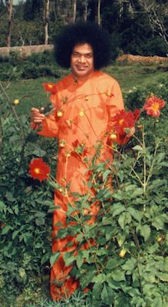
Harmonização
Oficina - PJSS
“O trabalho é como uma flor. Se protegermos o broto, a flor crescerá, e tal flor finalmente amadurecerá e se tornará um fruto.”
Sai Baba

Slide 3
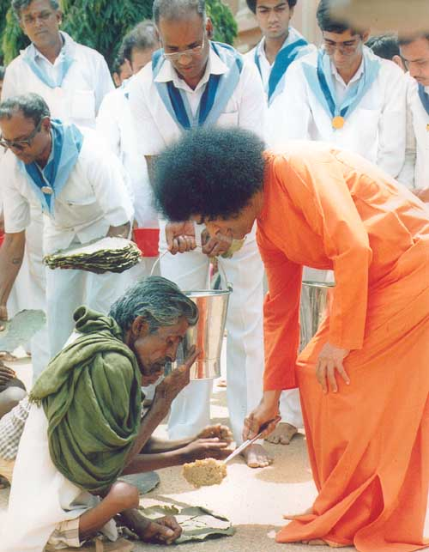
Dharma na Profissão
Oficina - PJSS
“Trabalhe no espírito do amor – ele conduz à Devoção. Trabalhe sem qualquer ideia de benefício próprio – trabalhe, uma vez que é seu dever – trabalhe, já que essa é a forma em que você pode oferecer sua gratidão a Deus pelas habilidades que Ele lhe conferiu.”
Sai Baba
Notes:
Trabalhe no espírito do Amor: falar que o amor conduz à devoção, que nenhuma atividade pode no dar devoção se não for feita com amor. Que Deus só pode ser sentido através do amor. Por que as pessoas não sentem a presença de Deus ou verdadeiramente amor por Deus se elas acreditam em Deus?
Trabalhe sem qualquer ideia de benefício próprio: falar do momento da escolha da profissão, escolher uma profissão que nos conduza a desenvolver nossas melhores habilidades, assim nos dedicaremos além de nossos esforços para executá-lo divinamente. Como trabalhar em benefício dos demais? O corpo nos foi dado para dedicarmos a elevarmos a humanidade ao divino, para ajudarmos aos demais, e não somente para nossa sobrevivência. Devemos nos questionar se estamos fazendo o melhor uso de nossa profissão ou fazendo a melhor escolha que nos conduzirá a este propósito.
Trabalhe uma vez que é seu dever: sem dúvida, não nascemos apenas para disfrutar de prazeres mundanos ou para sobrevivência, mas para vivermos com amor e permitir que Deus se descubra através de nós, por meio do nosso trabalho.
Trabalhe, já que essa...: já paramos para pensar desta forma? Que o trabalho é uma forma de sermos gratos a Deus pelas habilidades que temos? Portanto, a escolha da profissão deve ser também uma entrega a Deus, pois precisamos usar estas habilidades. Por algo, Ele nos deu estas habilidades.
Estou usando o melhor de minhas habilidades na minha profissão?

Slide 4
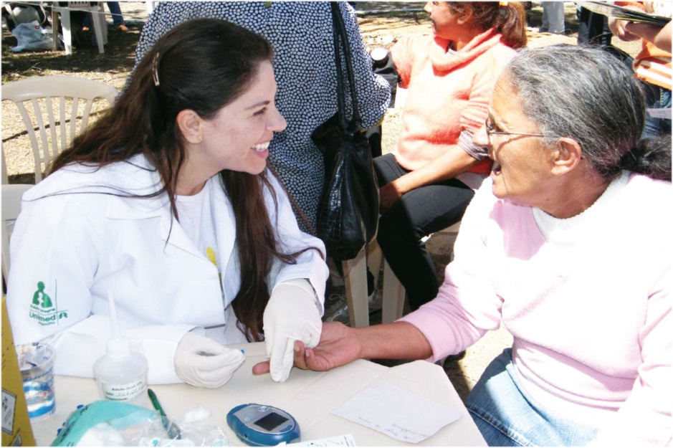
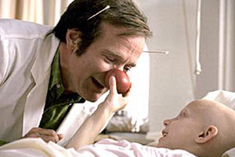
Trabalho Benéfico
Oficina - PJSS
“As escrituras chamam a atenção para o segredo e o valor do trabalho (Karma). O trabalho pode melhorar a vida e definir seus ideais de forma correta. Todos devem ser instruídos sobre como transformar o trabalho em atividade benéfica.”
Sai Baba
Notes:
Atividade: Fazer grupos. Eles devem pensar em projetos para a sociedade que utilizem o melhor de suas capacidades e funções de sua profissão. Devem se questionar: de que forma meu trabalho pode se tornar também um serviço para a sociedade?
Lembrar dos vídeos que eles fizeram

Slide 5
Dinheiro na Profissão
Oficina - PJSS
“Naturalmente, o dinheiro é essencial ao processo de vida e trabalho, pois ele não pode ser evitado. Mas, além de um limite, as riquezas sujam a mente e geram arrogância. As riquezas devem ser utilizadas para bons propósitos, nutrindo a retidão e o bem-estar, e cumprindo os deveres da pessoa ao longo do caminho.”
Sai Baba

Slide 6
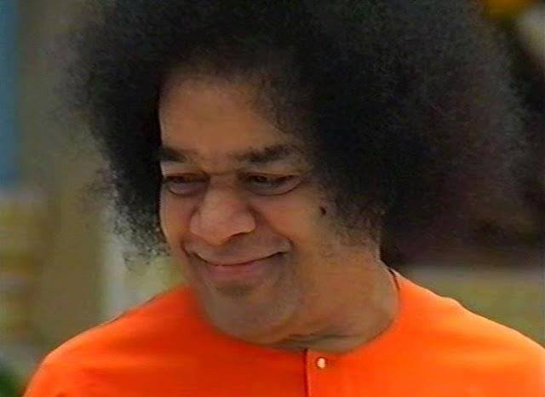
Liderança na Profissão
Oficina - PJSS
“Vocês são os únicos que assumirão a liderança do país no futuro. O futuro da nação depende de vocês. Sua natureza e caráter decidirão o caráter da nação. Vocês devem trabalhar para a prosperidade da nação, o bem-estar do mundo, bem como a segurança da nação e da sociedade.”
Sai Baba

Slide 7
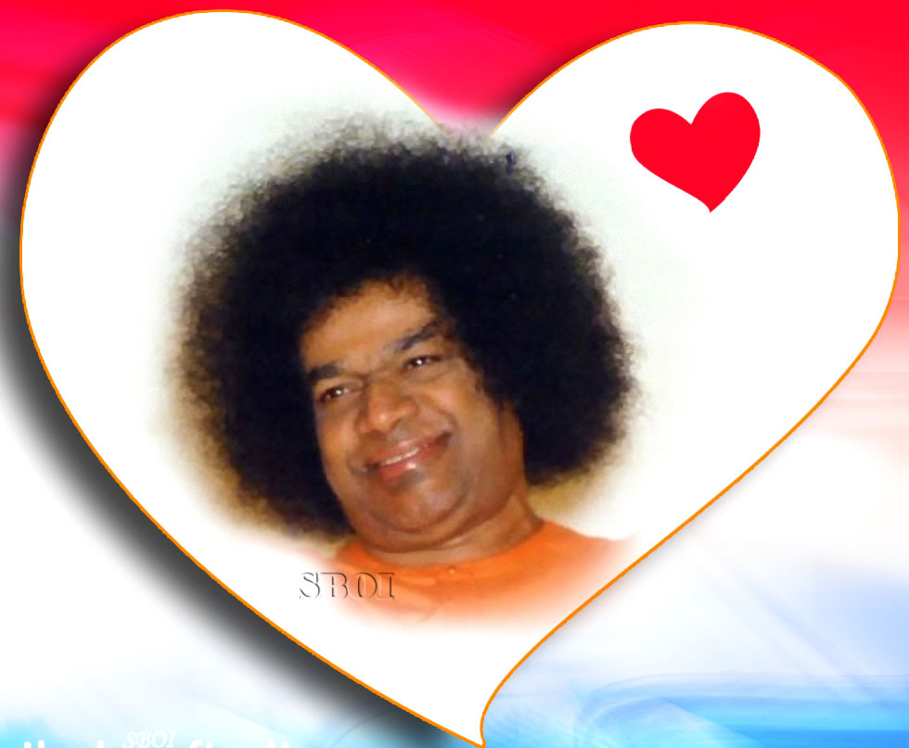
Devoção na Profissão
Oficina - PJSS
“Quando você tem algum trabalho, deve colocar seu coração e alma nele, e fazê-lo com a máxima sinceridade e dedicação, até o limite de sua capacidade...”

Slide 8
Devoção no Trabalho
Oficina - PJSS
“... Tomemos, por exemplo, uma pessoa que está encarregada de desenvolver o plantio de árvores em um jardim. Se ele fizer o trabalho de todo coração sem ser afetado por elogiou ou crítica, as plantas crescerão bem e o jardim será transformado num local de grande beleza...”

Slide 9
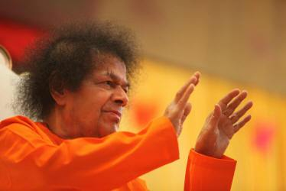
Devoção no Trabalho
Oficina - PJSS
“Quando o Guru chega para ver tal jardim e se sente feliz com a condição das plantas, a alegria do Guru torna-se a Graça que Ele concede a esse indivíduo, e a Graça irá conferir uma grande felicidade a tal indivíduo.”

